Slide 1





BÀI 16
KHI TRANG SÁCH MỞ RA
Từ ngữ chỉ đặc điểm; Câu nêu đặc điểm;
Dấu chấm, dấu chấm hỏi

Slide 2


Thứ năm ngày 28 tháng 10 năm 2021
Luyện tập
Vở
Tiếng Việt
Từ ngữ chỉ đặc điểm. Câu nêu đặc điểm
Dấu chấm, dấu chấm hỏi.

Slide 3



YÊU CẦU CẦN ĐẠT
Chọn từ chỉ đặc điểm của mỗi đồ dùng học tập trong tranh
Ghép từ tạo câu nêu đặc điểm
01
02
Biết cách dùng dấu chấm, dấu chấm hỏi cuối câu cho phù hợp
03

Slide 4
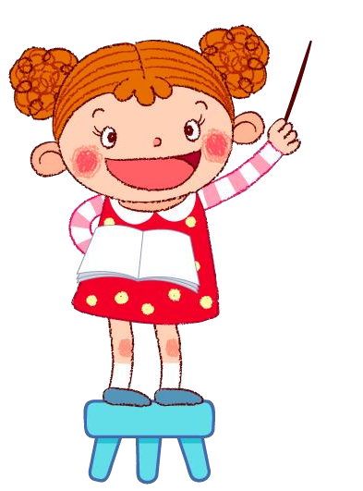
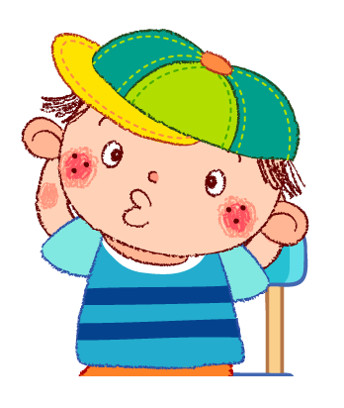
TỪ CHỈ ĐẶC ĐIỂM
-Là những từ chỉ màu sắc, hình dáng, kích thước, mùi vị, tính tình, tính chất của
người và vật.
*Ví dụ: + Xanh, đỏ, tím, vàng, trắng tinh, đen láy…
+ Cao, thấp, béo, gầy, to, nhỏ, tròn, vuông…
+ Thơm, chua, cay, mặn, ngọt…
+ Hiền lành, tốt bụng, thông minh, xinh đẹp, đáng yêu…
Câu nêu đặc điểm
Sự vật + đặc điểm.
*Ví dụ: - Em bé đáng yêu.
Những quyển vở xinh xắn.
Cây cau rất cao và thẳng.

Slide 5

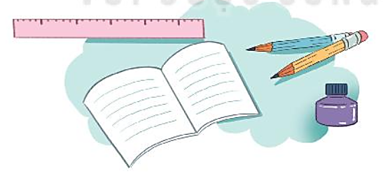

1. Chọn từ chỉ đặc điểm của mỗi đồ dùng học tập trong hình.
cứng
dài
thơm tho
thẳng tắp
trắng tinh
nhọn hoắt
tím ngắt

Slide 6
Thứ năm ngày 28 tháng 10 năm 2021
Luyện tập
Vở
Tiếng Việt
Từ ngữ chỉ đặc điểm. Câu nêu đặc điểm
Dấu chấm, dấu chấm hỏi.
Bài 1:
- Thước kẻ: thẳng tắp
- Quyển vở: trắng tinh
- Bút chì: nhọn hoắt
- Lọ mực: tím ngắt

Slide 7
thẳng tắp
Tính chất
trắng tinh
Từ chỉ đặc điểm
Màu sắc
nhọn hoắt
tím ngắt
kéo: sắc, nhọn…
bảng con: đen, nhẵn bóng…
tẩy: dẻo…
cặp sách: ngăn nắp, gọn gàng…
Lấy ví dụ về từ chỉ đặc điểm của đồ dùng học tập khác?

Slide 8
2. Kết hợp từ ngữ ở cột A với từ ngữ ở cột B để tạo câu nêu đặc điểm.
A B
Bàn học của Bống
thơm mùi giấy mới.
Cuốn vở
ngăn nắp, gọn gàng.
Cục tẩy
nhỏ xíu như một viên kẹo.
Tìm từ chỉ sự vật ở cột A?
Tìm từ chỉ đặc điểm ở cột B?
Đặt câu nêu đặc điểm của các đồ dùng học tập khác?
kéo: sắc, nhọn…
bảng con: đen, nhẵn bóng…
tẩy: dẻo…
cặp sách: ngăn nắp, gọn gàng…
Chiếc kéo sắc và nhọn.
Quyển vở mới tinh.
Chiếc thước kẻ dài, thẳng tắp.

Slide 9
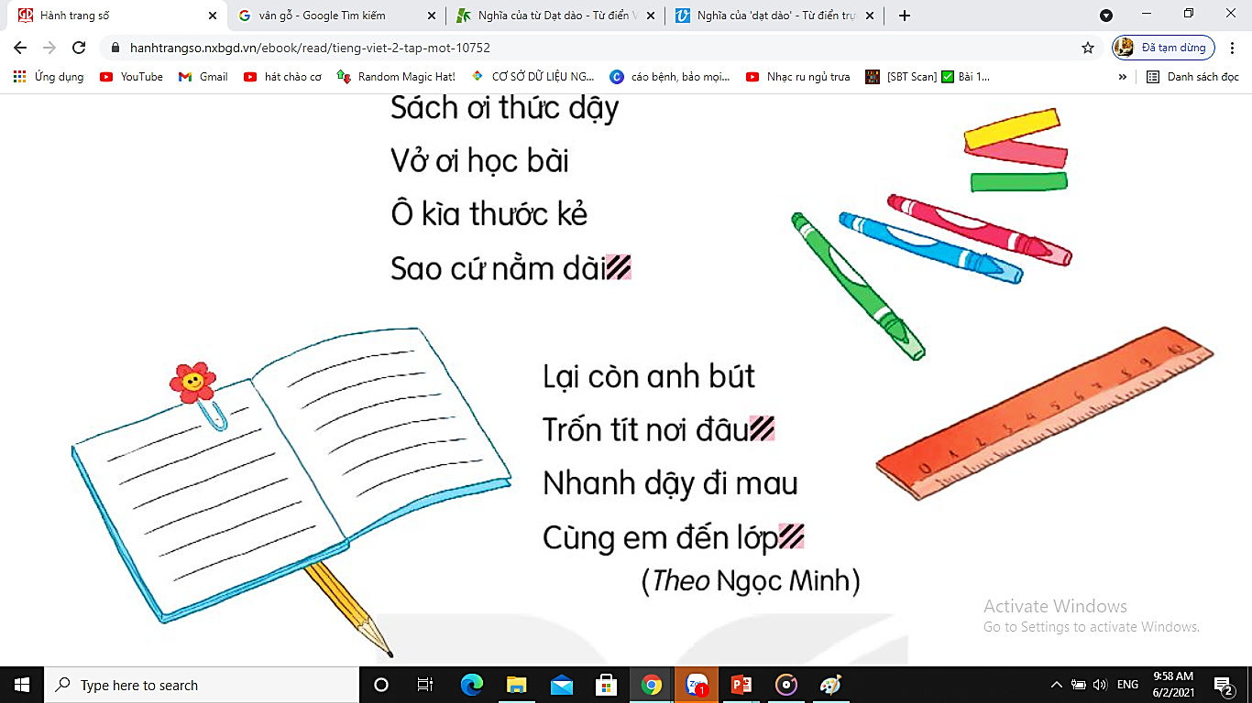


3. Chọn dấu chấm hoặc dấu chấm hỏi
Sách ơi thức dậy
Vở ơi học bài
Ô kìa thước kẻ
Sao cứ nằm dài
?
Câu hỏi
Lại còn anh bút
Trốn tít nơi đâu
Nhanh dậy đi mau
Cùng em đến lớp
?
Câu hỏi
.

Slide 10
Hẹn gặp lại các con ở những tiết học sau!

